Slide 1
Дерево Целей

Slide 2
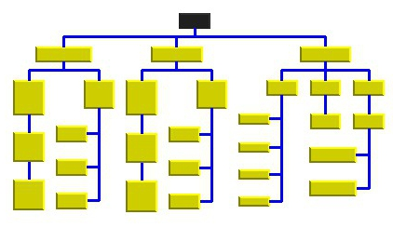
Дерево целей - это структурированный иерархический перечень целей организации, в котором цели более низкого уровня подчинены и служат для достижения целей более высокого уровня.

Slide 3
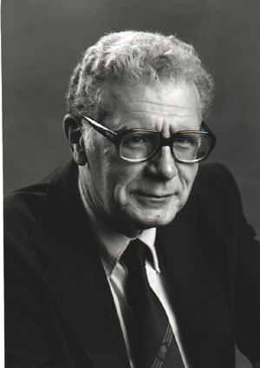
Р. Акофф
В 1957 году американский учёный Рассел Линкольн Акофф предложил методику построения дерева целей. С того времени и до сегодняшнего дня эта методика не утратила популярности и активно используется при планировании задач менеджерами и бизнесменами.

Slide 4
Общая характеристика
Дерево целей имеет стандартную структуру.
«Стволом» дерева целей является главная проблема, для которой требуется найти решение.
«Ветки» — это задачи второго, третьего, четвёртого и так далее уровней.
При планировании решения задачи, как правило, используют графическое изображение дерева. В таком изображении дерево имеет перевёрнутый вид, где «ствол» представляет собой вершину графа и находится на самом верху. А из неё, вершины, растут стремления последующих уровней, образуя крону.
Также по графу приблизительно оценивается срок достижения целей. При таком представлении решения проблемы, становятся видны связи и зависимости одних задач от других.

Slide 5
Алгоритм построения ДЕРЕВА ЦЕЛЕЙ
1. Постановка цели
2. Определение цели
3. Декомпозиция цели
4. Формулирование ограничений
5. Анализ вариантов
6. Когда получено хорошо продуманное дерево целей, довольно легко сформулировать задачи для конкретных подразделений и людей.

Slide 6
Дерево целей предприятия создается на основе 3 важных элементов любой цели.
1. Выражение цели
2. Масштабность
3. Срок (время работы)
Как выглядит результат? Что предстоит выполнить?
К кому объему стремиться?
К какому сроку надо достичь планируемой цели?

Slide 7
Принципы построения
1) Учитывайте потребности и ресурсы
Постановка цели предполагает, что есть некоторая проблема, которую необходимо решить. Как правило, задачи, требующие планирования, решить сходу невозможно. Потому что они достаточно сложные и требуют комплексного подхода к решению.
2) Конкретизируйте
Используя в планировании дерево целей, формулируйте задачи конкретно. Учитывайте, что они должны быть конечными. Опишите параметры, по которым в итоге можно будет определить выполнена она или нет. Также необходимо установить время, которое нужно для выполнения поставленной задачи.
3) Разбейте постановку на этапы
Рационально будет ставить задачи в несколько этапов. Первым этапом ставится генеральная цель. Затем для её выполнения ищутся и анализируются ресурсы. После чего, как правило, понадобится поставить подцели. Аналогично для реализации подцелей тоже ищутся ресурсы.

Slide 8
Принципы построения
4) Совместимость
Подцели должны быть достаточными для решения главного замысла, то есть если достигаются все подцели, то это приводит к решению главной задачи. Не должно получиться так, что при выполнении всех подцелей, для решения главной задачи потребуются дополнительные действия или ресурсы. Если получается так, то это говорит о том, что дерево целей было построено неверно.
5)Соответствие структуре предприятия
Если деревом целей пользуются для организации работы бизнеса или предприятия, то структура его должна соответствовать структуре предприятия. Таким образом, чтобы каждый отдел или подразделение достигали своих стремлений, что в дальнейшем должно привести к достижению общего замысла предприятия. Это наиболее удобное построение дерева целей для систем, состоящих из нескольких элементов или предприятий.
6)Метод декомпозиции
При построении дерева целей часто используют метод декомпозиции. Суть этого метода в том, чтобы произвести разбиение главной цели высшего уровня на частные подцели. Или же в обратном порядке, из подцелей составляется план достижения замысла высшего уровня. Для решения конкретной проблемы всегда стоит выбирать вариант создания дерева целей максимально подходящий и оптимально использующий ресурсы.

Slide 9
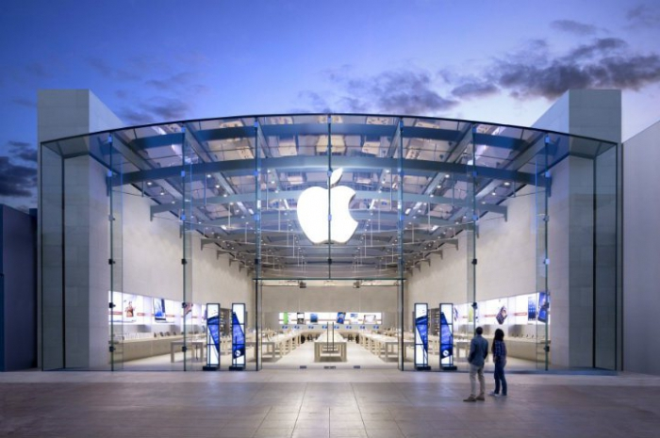
Стратегия и цели Apple
Почему стратегия Apple является выигрышной?

Slide 10
Построение дерева целей организации на примере Apple
Рассмотрим дерево целей компании для такого продукта, как iPhone. В качестве главной цели дерева определим улучшение iPhone с учетом интересов потенциальных пользователей.
Основными конкурентными и значимыми для потребителя факторами данного рынка являются:
стоимость продукта;
разнообразие функций и энергоемкая батарея;
популярность бренда;
технологии для ценителей;
дизайн и размер;
ассортимент.

Slide 11
Таблица с подцелями iPhone
Совершенствование iPhone с учетом интересов потребителей
Цели первого уровня
1. Упразднить ассортимент и популярность бренда | 2. Упростить интерфейс | 3. Увеличение привлекательности для потребителя | 4.Повышение эргономичности
Цели второго уровня
 | 2.1 Упростить технологичность | 3.1 Создание нового дизайна 3.2 Увеличение объема памяти 3.3Усиление развлекательного аспекта | 4.1 Особый статус владельца 4.2 Решение «последней мили» 4.3Уменьить размер

Slide 12
Заключение
Планировать свою деятельность при помощи «дерева целей» очень удобно. Это наглядный инструмент, позволяющий увидеть каким образом взаимодействуют задачи и ресурсы для их решения.
При помощи такого построения легко обнаруживаются недостающие ресурсы и появляются новые задачи, которые необходимо решить для восполнения не хватающих ресурсов
Также становится видно взаимодействия целей между собой, их зависимость друг от друга, влияние выполнения той или иной задачи на вышестоящие, её значимость в общем результате.

